Slide 1
Prefect workflow orchestration framework for building data pipelines
2026 Fall
조상구 교수

Slide 2
Workflow Automation
2026 Fall
조상구 교수

Slide 3
Goals
Workflow Automation

Slide 4
Prefect
Python으로 데이터 파이프라인을 구축하기 위한 워크플로우 오케스트레이션(워크플로우 관리 및 자동화) 프레임워크
일반 스크립트를 프로덕션 레벨의 워크플로우로 승격시키는 가장 간단한 방법
주변 환경에 반응하고 예기치 않은 변경 사항으로부터 스스로 복구되는 회복탄력성 있고 동적인 데이터 파이프라인을 구축
단 몇 줄의 코드만으로 스케줄링, 캐싱, 재시도(retries), 이벤트 기반 자동화 등의 기능을 활용하여 비즈니스 & 데이터 프로세스를 자동화
워크플로우의 모든 활동은 추적되며, 자체적으로 호스팅하는 Prefect 서버 인스턴스나 클라우드로 관리되는 Prefect Cloud 대시보드를 통해 모니터링할 수 있음

Slide 5
Prefect
데이터확보, 전처리, 훈련, 평가 등의 pipeline으로 구성된 일련의 순차적 ML 연구절차는 workflow 로 이해하고 각 단계별로 함수를 구성하여 Python의 사용자정의함수로 구성
begin
end
download_dataset
train_model
preprocess_dataset
evaluate_model
출처 : Prefect_ML pipeline

Slide 6
Prefect
Prefect의 @task와 @flow “Decorator” 로 구성하여 Prefect Server와 Agent를 사용하지 않고 Prefect에서 직접 Flow를 실행ML pipeline을 완성(FastAPI Decorator 작동과 비슷)
@flow
@task
@task
@task
@task
download_dataset
train_model
preprocess_dataset
evaluate_model
출처 : Prefect_ML pipeline

Slide 7
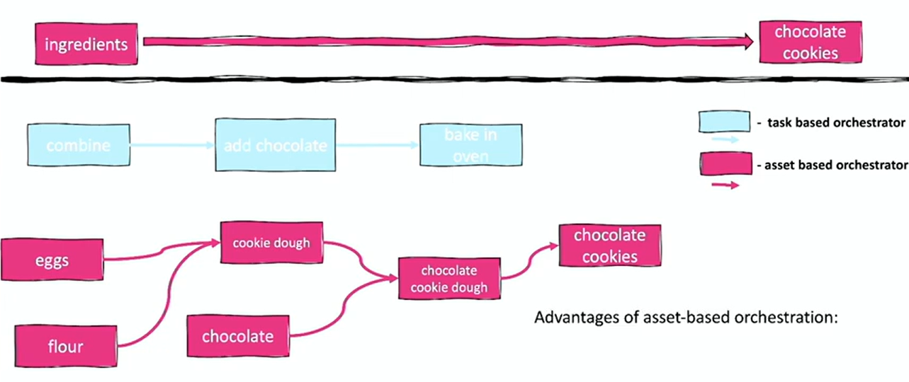
Dagster
Asset Based Orchestration
https://www.youtube.com/watch?v=4N01188cENo

Slide 8
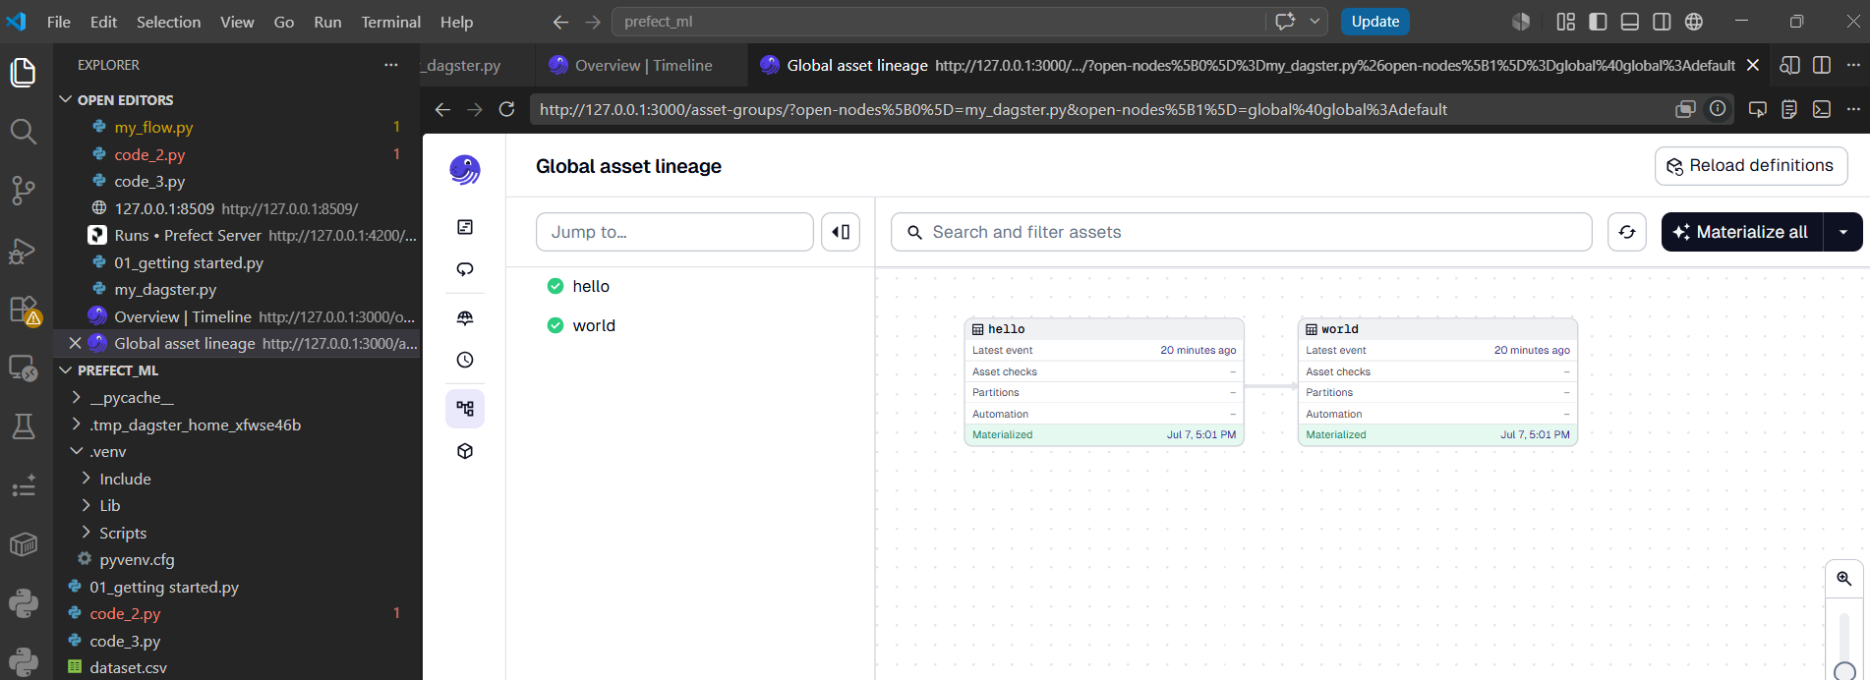
Dagster

Slide 9
Dagster
Task based
Asset based
비교 항목 | n8n | Prefect | Dagster | Airflow
주 목적 | 업무 자동화, AI Agent | Python Workflow | Data/ML Pipeline | ETL/Data Pipeline
대표 사용자 | 업무 담당자, AI 개발자 | Python 개발자 | Data / ML Engineer | Data Engineer
Python 중심 | ★★☆☆☆ | ★★★★★ | ★★★★★ | ★★★★☆
ML Pipeline 지원 | ★★☆☆☆ | ★★★★☆ | ★★★★★ | ★★★★☆
데이터 파이프라인 | ★★☆☆☆ | ★★★★☆ | ★★★★★ | ★★★★★
Feature Engineering | △ | ○ | ◎ | ○
모델 학습 Workflow | △ | ◎ | ◎ | ○
데이터 Asset 관리 | × | △ | ◎ | ×
Data Lineage | × | △ | ◎ | △
자동화(Email, Slack 등) | ◎ | ○ | ○ | ○
REST API 연동 | ◎ | ○ | ○ | ○
LLM Agent 구축 | ◎ | ○ | △ | △
GUI 기반 개발 | ◎ | △ | ○ | △
시각화(UI) | ◎ | ○ | ◎ | ○
모니터링 | ○ | ◎ | ◎ | ◎
스케줄링 | ○ | ◎ | ◎ | ◎
재시도(Retry) | ○ | ◎ | ◎ | ◎
Docker/Kubernetes | ○ | ◎ | ◎ | ◎
학습 난이도 | 매우 쉬움 | 쉬움 | 중간 | 어려움
산업 활용도 | 높음(AI Agent) | 증가 중 | 매우 증가 | 매우 높음

Slide 10
Dagster
(.venv) D:\prefect_ml>pip install dagster
(.venv) D:\prefect_ml>dagster project scaffold --name my_dagster_project
(.venv) D:\prefect_ml>cd my_dagster_project
(.venv) D:\prefect_ml\my_dagster_project>pip install -e .[dev]
(.venv) D:\prefect_ml\my_dagster_project>pip install --upgrade protobuf
(.venv) D:\prefect_ml\my_dagster_project>dagster-webserver
my_dagster_project/ 📂 [최상위 프로젝트 폴더] - 프로젝트 전체 폴더
├── my_dagster_project/ 📂 [파이썬 패키지 폴더] - 실제 Dagster 코드가 있는 폴더!
│ ├── assets/
│ └── definitions.py
├── my_dagster_project_tests/ 📂 [테스트 폴더] - 작성한 코드가 잘 작동하는지 검사하는 폴더
├── pyproject.toml 📄 [설정 파일] - 라이브러리 설치 정보, 프로젝트 설정 관리 파일
└── README.md 📄 [설명서 파일] - 이 프로젝트가 무엇인지 적어두는 메모장
참고 동영상 https://www.youtube.com/watch?v=ZmUjf3gL1VU

Slide 11
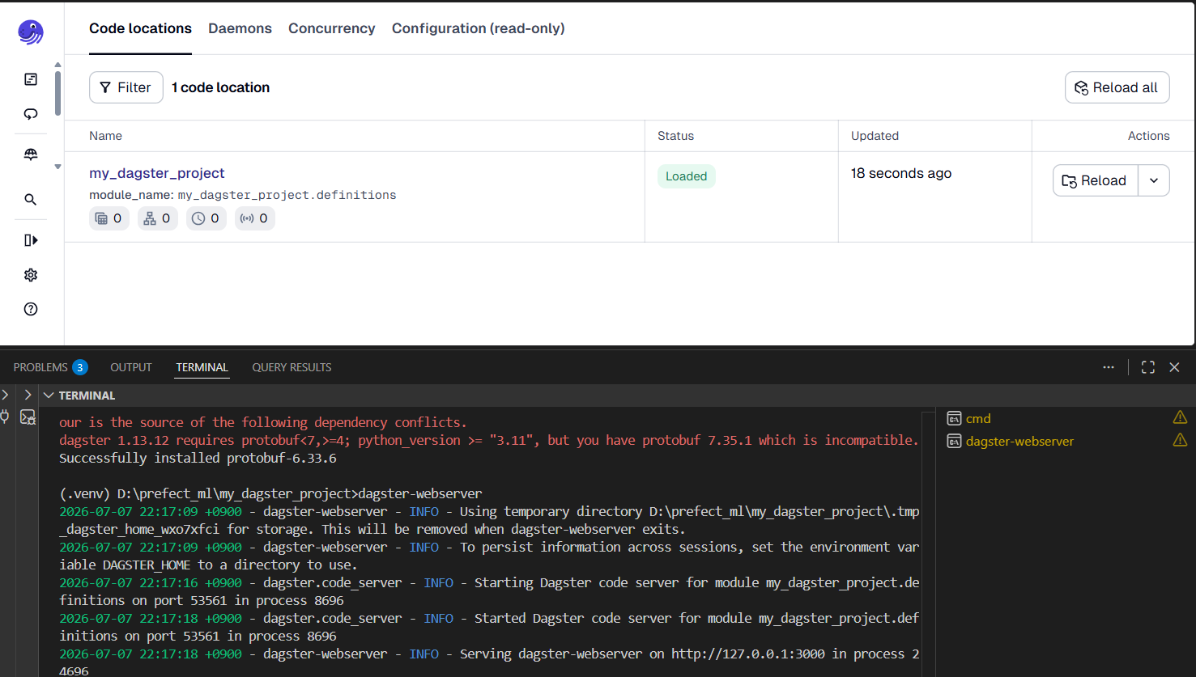
Dagster

Slide 12
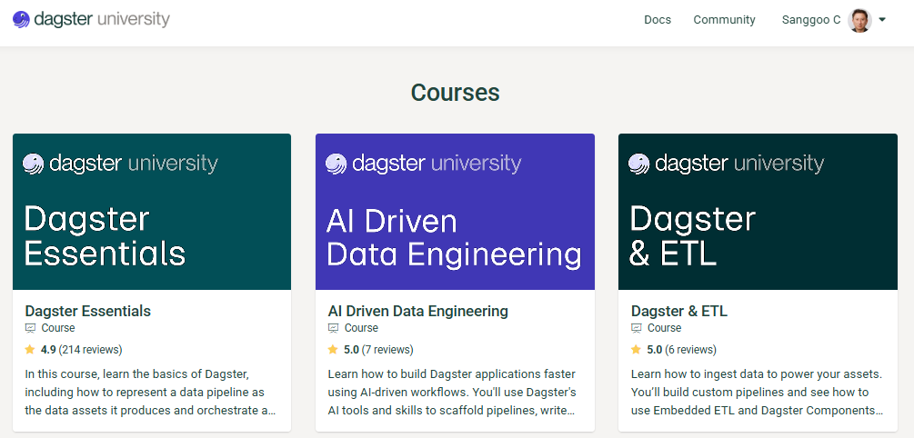
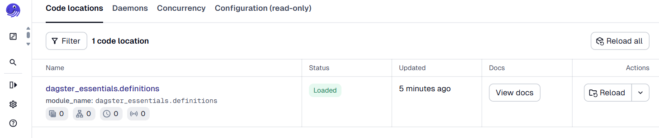

Dagster
setup
Welcome to Dagster University
깃허브에서 프로젝트 다운로드 : git clone https://github.com/dagster-io/project-dagster-university.git
다운로드된 프로젝트 폴더로 이동 : cd project-dagster-university/dagster_university/dagster_essentials
가상 환경 생성 : uv sync
uv가 만들어 준 가상환경 켜기 : .venv\Scripts\activate
* uv sync를 성공적으로 완료하면 pip install -e ".[dev]" 명령어는 패스
5. Dagster 개발 서버 실행하기 :: dagster dev

Slide 13
Dagster
asset
@dg.asset
def cookie_dough(dry_ingredients, wet_ingredients):
# 가루 재료와 액체 재료를 섞어서 쿠키 반죽을 만듭니다.
return dry_ingredients + wet_ingredients
dry_ingredients
cookie_dough
wet_ingredients

Slide 14
Dagster
Defining your first asset
constants.py에 정의된 저장 경로를 참고해서,
assets/trips.py에 옐로우 택시 데이터를 다운로드하는 자산(asset) 코드를 작성하면,
이 자산들이 definitions.py라는 관제탑 파일에 등록되어, Dagster 웹 화면에 파이프라인으로 나타남!
dagster_university/dagster_essentials) 안에서 “dg scaffold defs dagster.asset assets/trips.py” 실행
(dagster-essentials) D:\project-dagster-university\dagster_university\dagster_essentials>dg scaffold defs dagster.asset assets/trips.py
.
└── src
└── dagster_essentials
└── defs
└── assets
├── __init__.py
├── constants.py # 이미 존재하던 파일
└── trips.py # ⭐ 방금 새로 생성된 파일!
import dagster as dg
@dg.asset
def trips(context: dg.AssetExecutionContext) -> dg.MaterializeResult: ...
(dagster-essentials) D:\project-dagster-university\dagster_university\dagster_essentials>dg check defs

Slide 15
Dagster
understanding your first asset
# src/dagster_essentials/defs/assets/trips.py
import requests
from dagster_essentials.defs.assets import constants
import dagster as dg
@dg.asset
def taxi_trips_file() -> None:
month_to_fetch = '2023-03'
raw_trips = requests.get(f"https://d37ci6vzurychx.cloudfront.net/trip-data/yellow_tripdata_{month_to_fetch}.parquet")
with open(constants.TAXI_TRIPS_TEMPLATE_FILE_PATH.format(month_to_fetch), "wb") as output_file:
output_file.write(raw_trips.content)
dagster_university/dagster_essentials
.
……
├── data
……
├── src
│ └── dagster_essentials
……
│ ├── definitions.py
│ └── defs
│ ├── __init__.py
│ └── assets
│ ├── __init__.py
│ └── constants.py
│ └── trips.py
아래 작동방식을 코드간의 관계로 이해하자 !
assets/trips.py에 자산(asset) 코드를 작성하면
constants.py에 정의된 저장 경로를 참고하고
definitions.py라는 관제탑 파일에 등록되어,
실행하면 Dagster 웹 화면에 파이프라인을 확인하고
실제로 데이터가 저장되는 방식과 경로를 이해한다.

Slide 16
Dagster
asset

Slide 17
Dagster
asset

Slide 18
Dagster
asset

Slide 19
Dagster
asset

Slide 20
Dagster
asset

Slide 21
Dagster
asset

Slide 22
Dagster
asset

Slide 23
Dagster
asset

Slide 24
Dagster
asset

